Slide 1
Vasculaire Geneeskunde: te vangen in richtlijnen?
Yvo Smulders IVG-2011

Slide 2
Nee
Evidence-base is beperkt
Ruimte voor controverse
Richtlijnen maken het verschil niet

Slide 3
Nee
Evidence-base is beperkt
Ruimte voor controverse
Richtlijnen maken het verschil niet

Slide 4
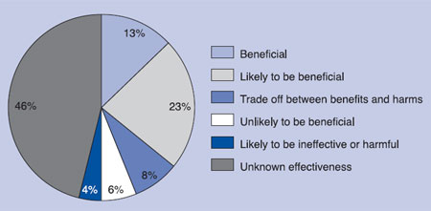
Epidemiological evidence for common treatments
http://clinicalevidence.com

Slide 5

Ioannidis, PLoS Medicine 2005; 2: 696-701
Type of study + accopanying bias | Plausibility of hypothesis | Chance that significant result is true
Large randomised clinical trial (RCT) | High | 85%
Meta-analysis of large, unequivocal RCTs | Very high | 85%
Meta-analysis of smaller, contradictory trials | Average | 41%
Small, but well-designed RCT | Average | 23%
Small epidemiological ‘explorative’ study | low | 12%

Slide 6
Bias
Methodological bias
‘Political/psychological’ bias

Slide 7
Reporting and publication bias

Slide 8
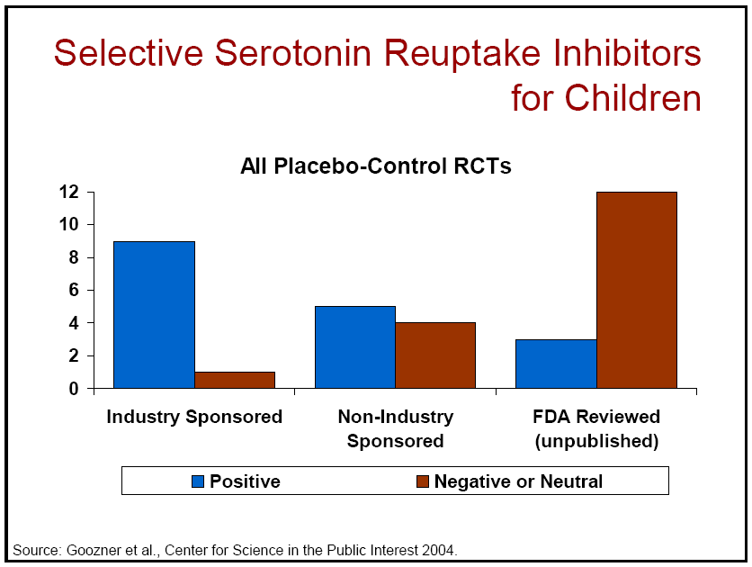
Reporting and publication bias

Slide 9
Epidemiological evidence for common treatments
36%, waarvan 15 tot 60% niet reproduceerbaar / ‘waar’

Slide 10
Okay, it’s true… but for whom??
For the average trial patient

Slide 12
Okay, it’s true … but for whom?
The average trial patient
→ ’10% or less…’
‘…reasons for exclusion are usually trivial, but relevant…’

Slide 13
OR bleeding complications

Slide 14
Epidemiological evidence for common treatments
36%, waarvan 15 tot 60% niet reproduceerbaar / ‘waar’
Voor grofweg 10% van dagelijkse patienten

Slide 15
Veel beter in het cardiovasculaire veld…?

Slide 16
We will never catch up!

Slide 17
Nee
Evidence-base is beperkt
Ruimte voor controverse
Richtlijnen maken het verschil niet

Slide 18
voorbeeld
Hypertensiebehandeling:
- “streef naar <140 mmHg”
- “evt <130 bij extra hoog risico / DM”

Slide 19
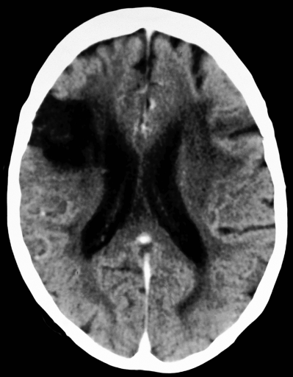
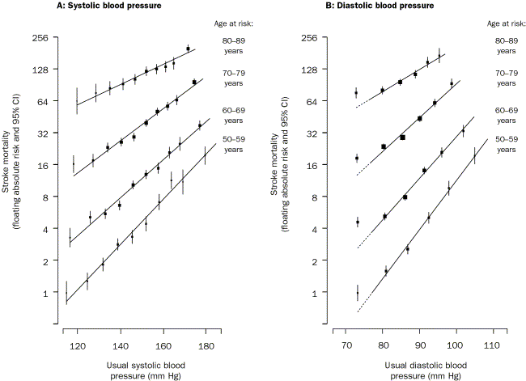
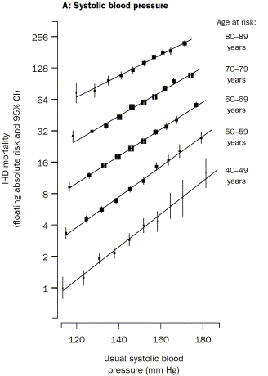
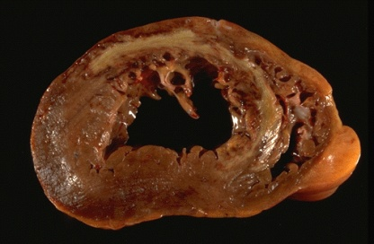

Slide 20
Meta-analyse 80+
Behandelgroep beter
Treatment better
Controlegroep beter
Control better
0,0
0,2
0,4
0,6
0,8
1,0
1,2
1,4
1,6
1,8
2,0
Cardiovasculaire sterfte
RR 1.11; p 0.42
KLOPT!
Totale mortaliteit
RR 1.14; p 0.05
MACE
RR 0.85; p 0.45
Hartfalen
RR 0.56; p 0.01
CVA
RR 0.67; p 0.01
Cardiovasculaire catastrofes
RR 0.77; p 0.03
Gueyffier et al. Lancet 1999;353:993-6.
Notes:
20

Slide 21
Meta-analyse 80+
Behandelgroep beter
Treatment better
Controlegroep beter
Control better
0,0
0,2
0,4
0,6
0,8
1,0
1,2
1,4
1,6
1,8
2,0
Cardiovasculaire sterfte
RR 1.11; p 0.42
Totale mortaliteit
RR 1.14; p 0.05
KLOPT NIET!
MACE
RR 0.85; p 0.45
Hartfalen
RR 0.56; p 0.01
CVA
RR 0.67; p 0.01
Cardiovasculaire catastrofes
RR 0.77; p 0.03
Gueyffier et al. Lancet 1999;353:993-6.
Notes:
21

Slide 22

RCT 80+
∆SBP=15 mmHg
∆DBP=6 mmHg
NEJM 2008;358:1887-98.

Slide 23
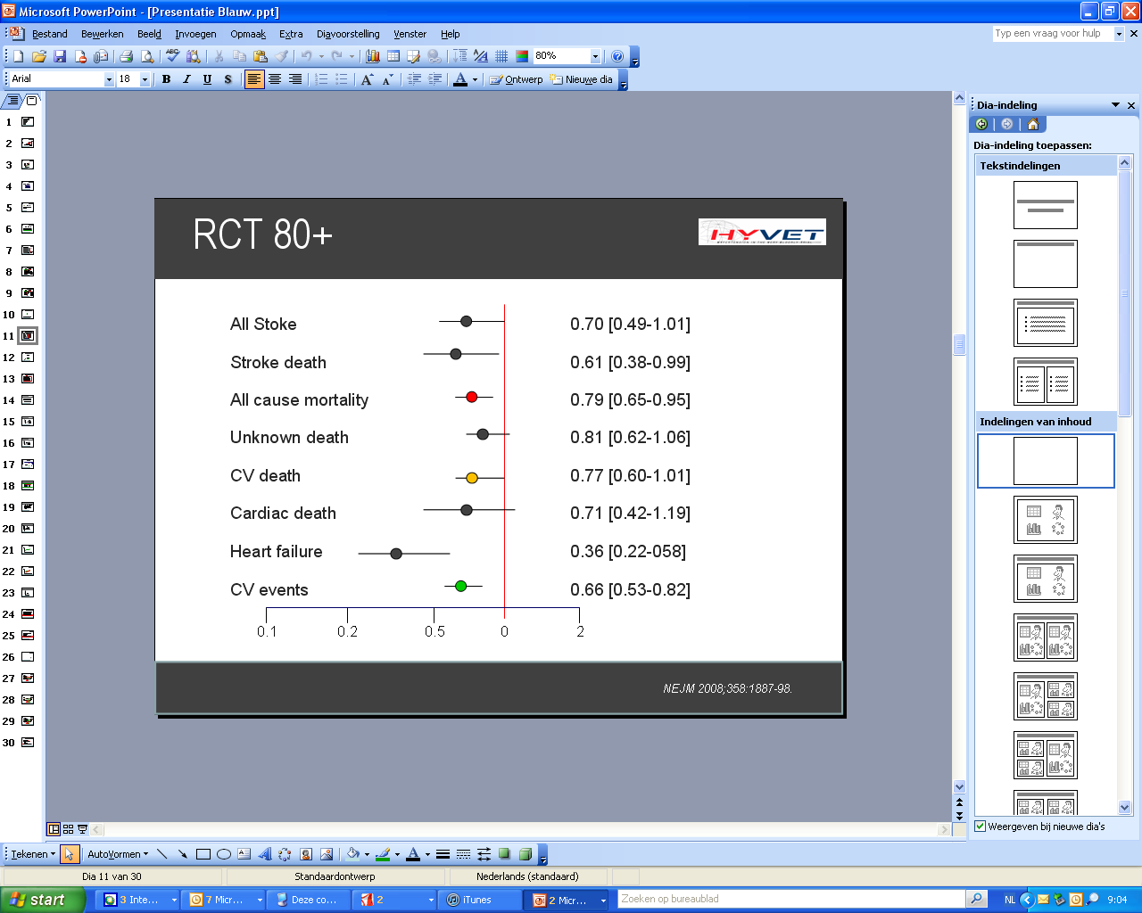

Slide 24
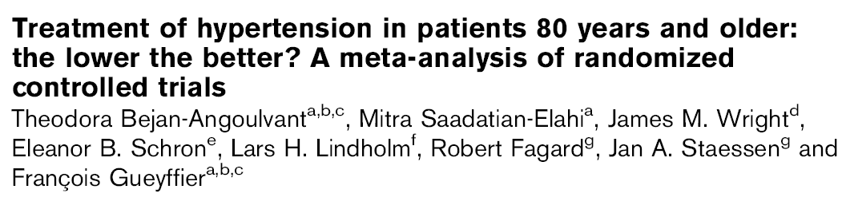

Slide 25
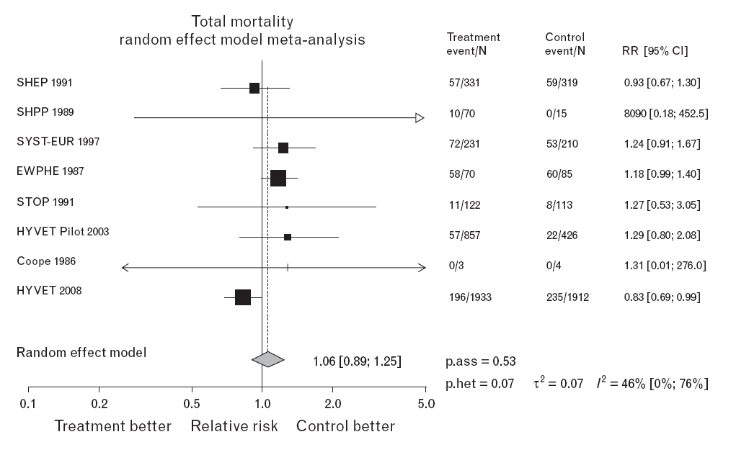

Slide 27
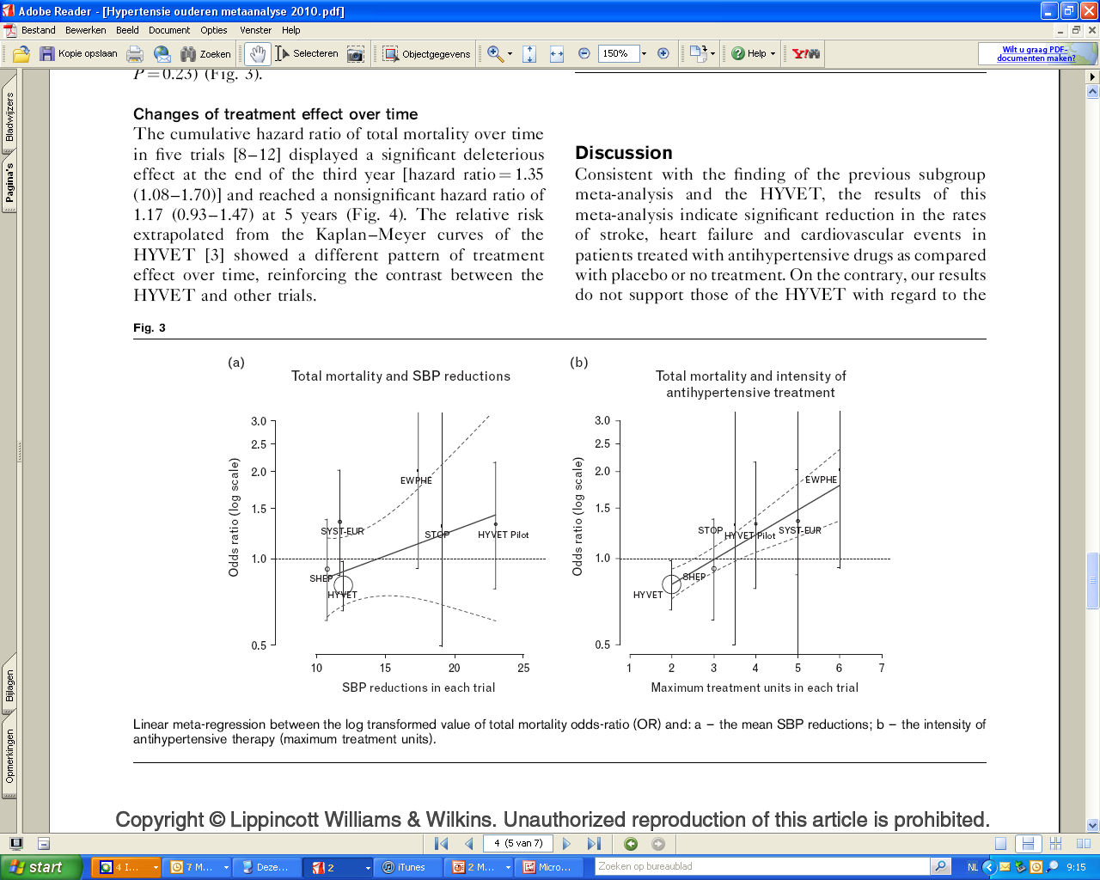
Waar zit hem het verschil? I

Slide 28
Waar zit hem het verschil? II

Slide 29
Wisten we dit eigenlijk niet al?

Slide 30
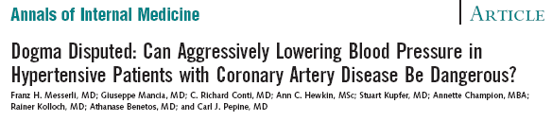

Slide 31
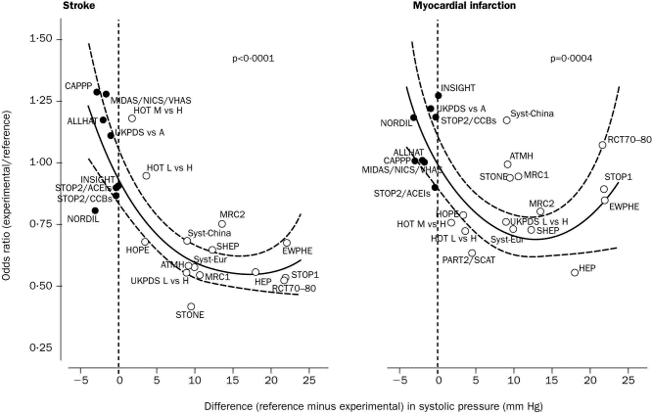
Streefdáling: alle trials samen…
Risico MI kan stijgen bij teveel bloeddrukdaling
Geen trials met >25 mmHg bloeddrukverschil

Slide 32
Diastolische druk
=
Coronaire perfusiedruk

Slide 33
Controverse
Richtlijn: streef naar <140/90
Rationeel:
  Bij ouderen: héél voorzichtig
  Niet meer dan 2 middelen…?
  Geen ‘normale streefwaarden’
    Niet >20-25 mmHg RR-daling
    SBP 160 ???
    DBP niet <70

Slide 34
Nee
Evidence-base is beperkt
Ruimte voor controverse
Richtlijnen maken het verschil niet

Slide 35
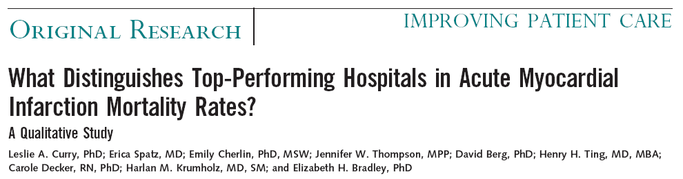
Guideline / protocol adoption: similar

Slide 36
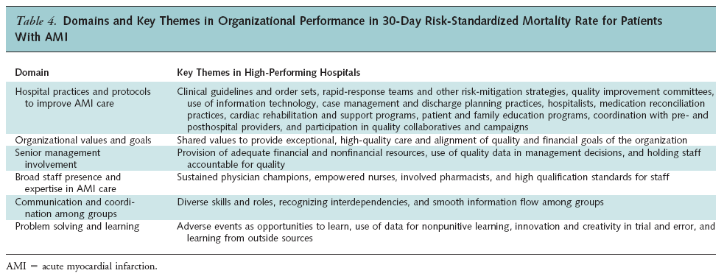
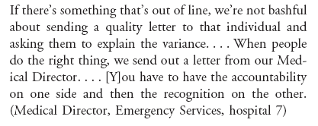
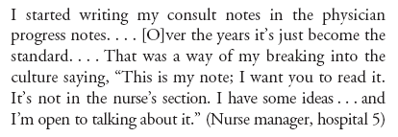
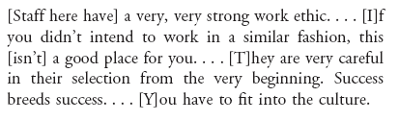



Slide 37
Nee
Evidence-base is beperkt
Ruimte voor controverse
Richtlijnen maken het verschil niet

Slide 38
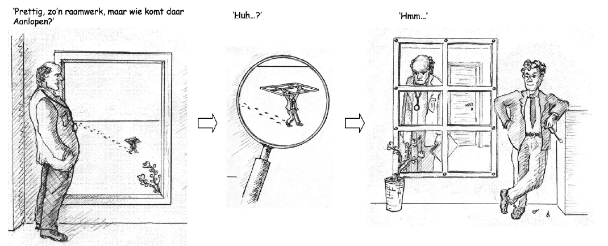
Vasculaire Geneeskunde: te ‘vangen’ in richtlijnen?

Slide 39
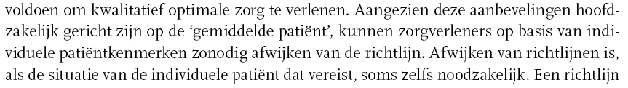
Tegen richtlijnen…?
De belangrijkste passage:

Slide 41
Vasculaire Geneeskunde
Who cares…?

Slide 42
Veranderend landschap
Eerste lijn
Tweede lijn
Kaderhuisartsen
POH-ers
Regionale werkgroepen
NHG
Platform Vitale Vaten
Vaatpoli’s
Nurse Practitioners
Life-style-poli’s
Zorgpaden vaatpatienten
IVG
Multidiscipliaire Richtlijn CVRM
Regionale verwijsafspraken
Keten-DBC

